Slide 1
Учебная практика «Дизайн интерьера школы будущего»
01.11.2017г.
«Учебная практика как средство развития метапредметных УУД
у обучающихся 5-7 классов»
Оборина Наталья Викторовна
Учитель изобразительного искусства
МБОУ «Добрянская СОШ №3»

Slide 2
Цели:
Создать общее представление о дизайне интерьера, познакомить с основными стилями и правилами оформления интерьера.
Развитие коммуникативных способностей учащихся в процессе создания коллективного творческого проекта по дизайну интерьера школы будущего.

Slide 3
Задачи:
• образовательная – познакомить учащихся с понятием «интерьер», «стиль», «дизайнер» требованиями к оформлению помещений;
• воспитательная – способствовать воспитанию эстетического вкуса, чувства сплоченности и взаимопомощи, ответственности, аккуратности, инициативности.
• развивающая – способствовать развитию познавательного интереса к предмету, творческих способностей, самостоятельности учащихся, умения анализировать, сравнивать, обобщать и систематизировать.

Slide 4
Метапредметные результаты:
Умение самостоятельно планировать пути достижения целей, в том числе альтернативные, осознанно выбирать наиболее эффективные способы решения учебных и познавательных задач.
Умение соотносить свои действия с планируемыми результатами, осуществлять контроль своей деятельности в процессе достижения результата.
Умение организовывать учебное сотрудничество и совместную деятельность со сверстниками и учителем; работать в группе и индивидуально: находить общее решение и разрешать конфликты на основе согласования позиций и учета интересов; формулировать, аргументировать и отстаивать свое мнение.

Slide 5
Продукт:
Объемный макет интерьера помещений школы будущего

Slide 6
Возрастная группа: учащиеся 6 классов.
Организационные условия:
Форма организации: внеурочная деятельность, интенсив.
Продолжительность: 6 часов.
Помещение: учебный кабинет.
Оборудование: ноутбук, проектор, экран.

Slide 7
Материалы и инструменты:
кусочки ткани, картонные коробки, цветная бумага, клей, скотч, ножницы, маркеры, канцелярский нож, краски (гуашь), кусочки обоев, пластилин, скрепки, степлер, линейки.

Slide 8
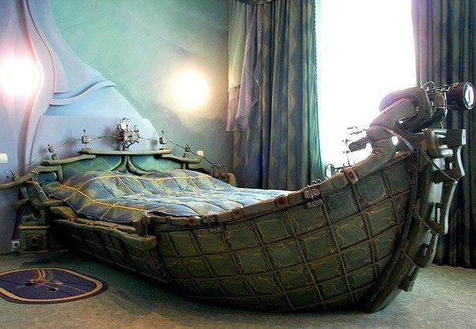
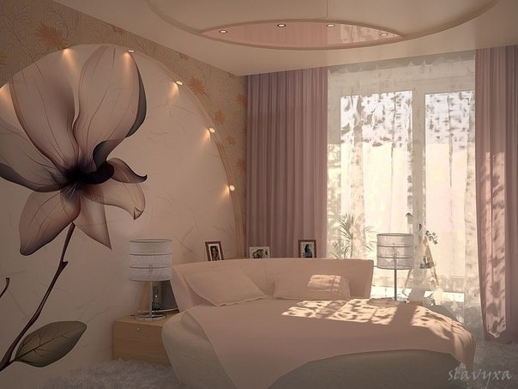
Дизайн - означает художественно проектную деятельность по созданию промышленных изделий и формированию целостной предметной среды окружающей человека. Интерьер в переводе с французского – внутренний. Современному человеку присуще желание улучшить дизайн своего жилища и создать его более или менее уникальный облик.

Slide 9
Стили интерьера
Все стили интерьеров можно условно подразделить на 3 типа - классические (исторические) стили, этно стили и современные стили (т.е. отражающие новые тенденции последних лет).
К классическим стилям можно отнести - Древнегреческий стиль, Древнеримский, Классицизм, Ампир, Барокко, Рококо, Ренессанс, Готика, Романский и т.п.
К этностилю можно отнести любую стилизацию с явно выраженным этническим направлением - Египетский стиль, Восточный стиль - византийский, дальневосточный азиатский - Китайский и Японский, Марроканский, Мексиканский, Африканский, конечно Кантри и т.д.
К современным стилям, в смысле модным, можно отнести и многие уже вышеперечисленные стили. Сегодня попуярны и Азиатский, и Этно, и Классицизм, и весь Восток.
Но современные, в смысле рожденные в наше время - это Неоклассицизм, Эко стиль, Анимализм, Поп Арт, Гаджит, Хайтек, Модерн (более современная классика), Ар Деко (богатая современная классика), также Кантри и некоторые другие.

Slide 10
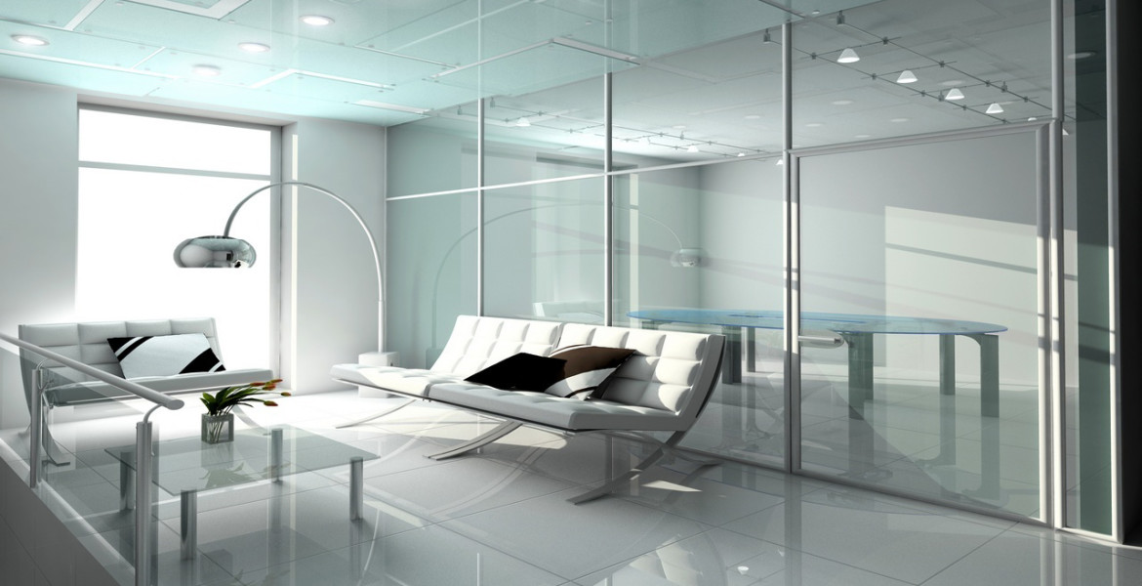
Хай Тек
– современный стиль.
Материал – стекло, металл.
Цвет – металлик всех цветов, серебро, холодные тона.

Slide 12
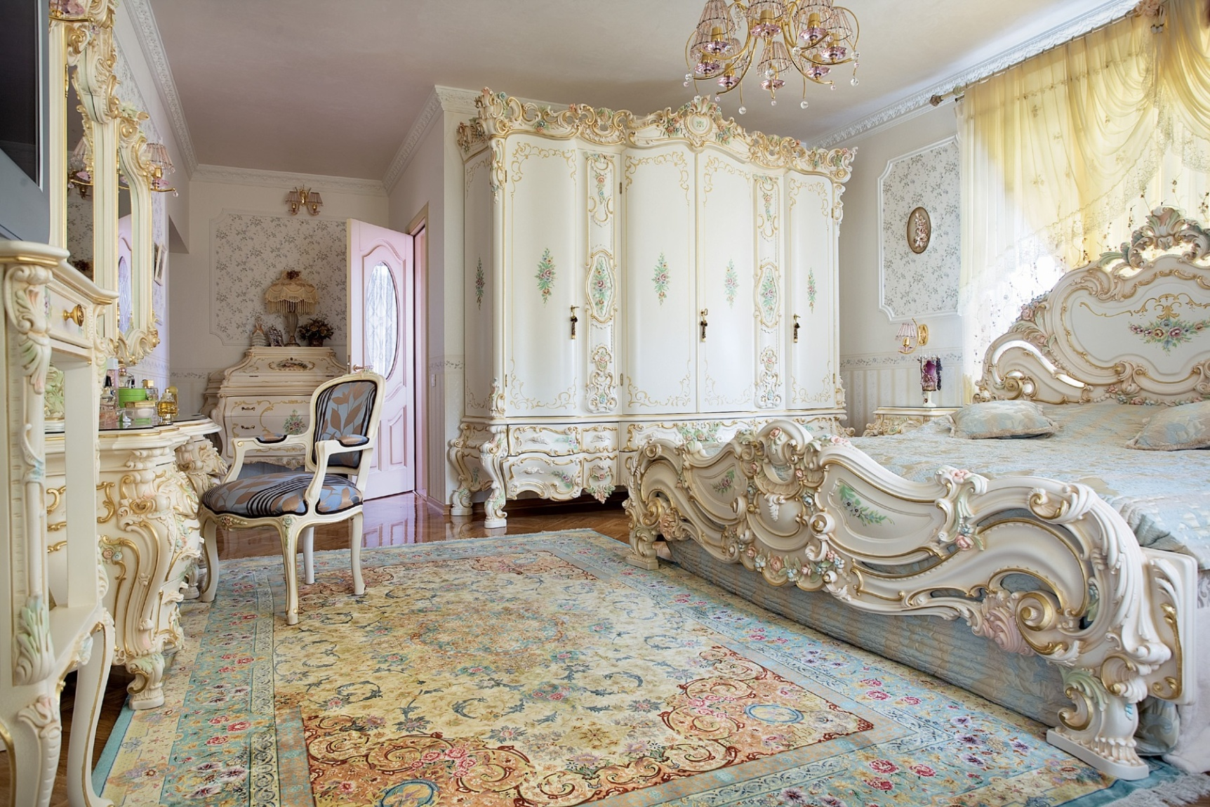
Барокко (XVII вв). Барокко стремиться к величию, пышности и пространственному размаху. Причудливая игра образов в интерьерах была сравнима со сложностью строения морской раковины - барокко .

Slide 13
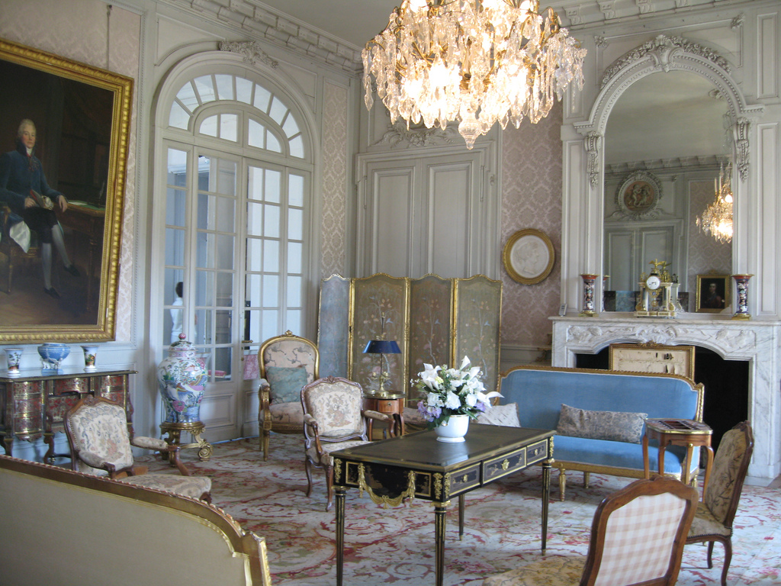
Классицизм (ХVIII вв.). Классицизм заимствовал cпокойствие и утонченность у прекрасного прошлого Эллады . В дизайне интерьеров богатство и величие.

Slide 14
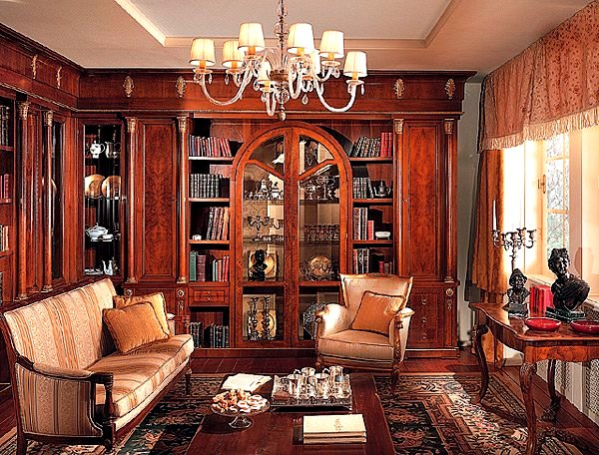

Slide 15
Модерн
Стиль конца XIX-начало XX в., ввел в дизайн интерьера принципиально новые декоративные элементы, отдавая им предпочтение перед конструктивными. Модерн стоял на заре новой эры ХХ века, и потому, просто обязан был стать неповторимым и великолепным. Создатели этого стиля, независимо от видов искусства, вносили в него все лучшие достижения прошлого и самые изысканные и утонченные идеи своего времени. В дизайне интерьеров внимание уделялось стилизованному растительному узору, гибким текучим формам.
Стиль, наиболее популярный в современном дизайне интерьеров.

Slide 18
Эко стиль
Эко стиль. Эко – природа.
Характерные материалы – натуральные природные – дерево, металл, камень.
Природные цвета, теплые тона. Ткань – лен.
Главное – близость к природе или ощущение близости, в таком интерьере легко дышется, много света.
Эко-интерьеру свойственен минимализм.

Slide 21
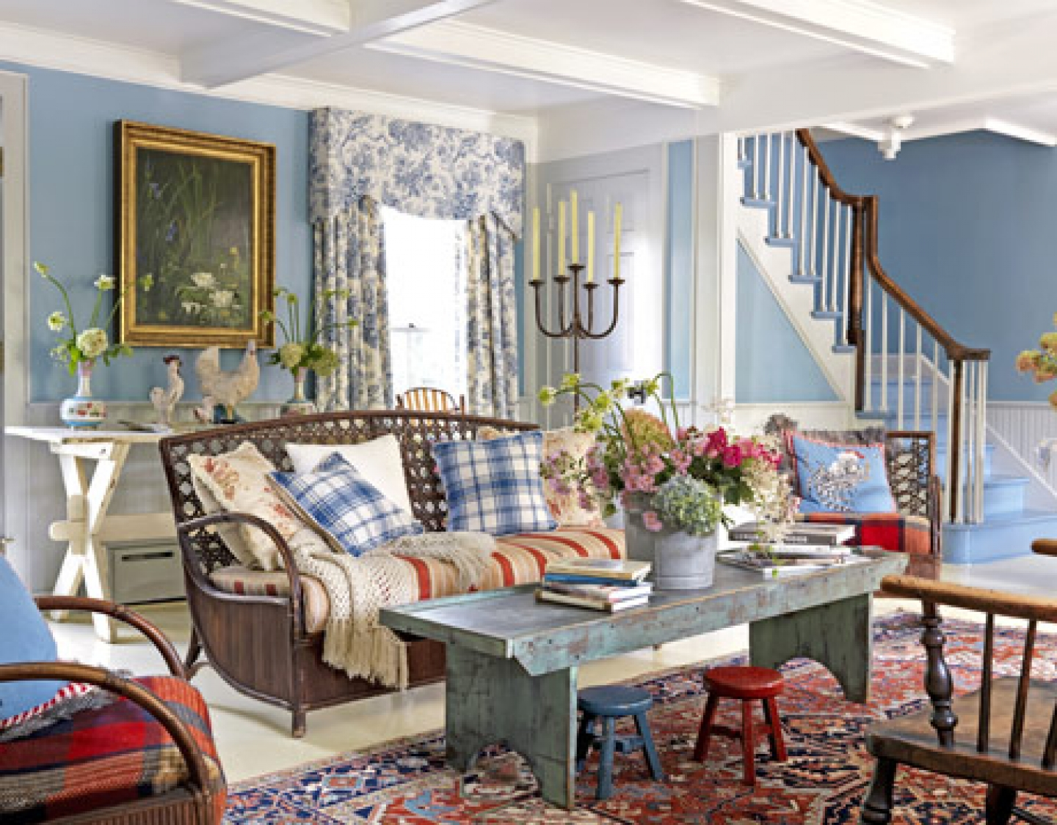
Кантри - всячески приближен к деревенскому стилю. Исключительно натуральные материалы (дерево, камень и т.д.), обилие текстиля.

Slide 24
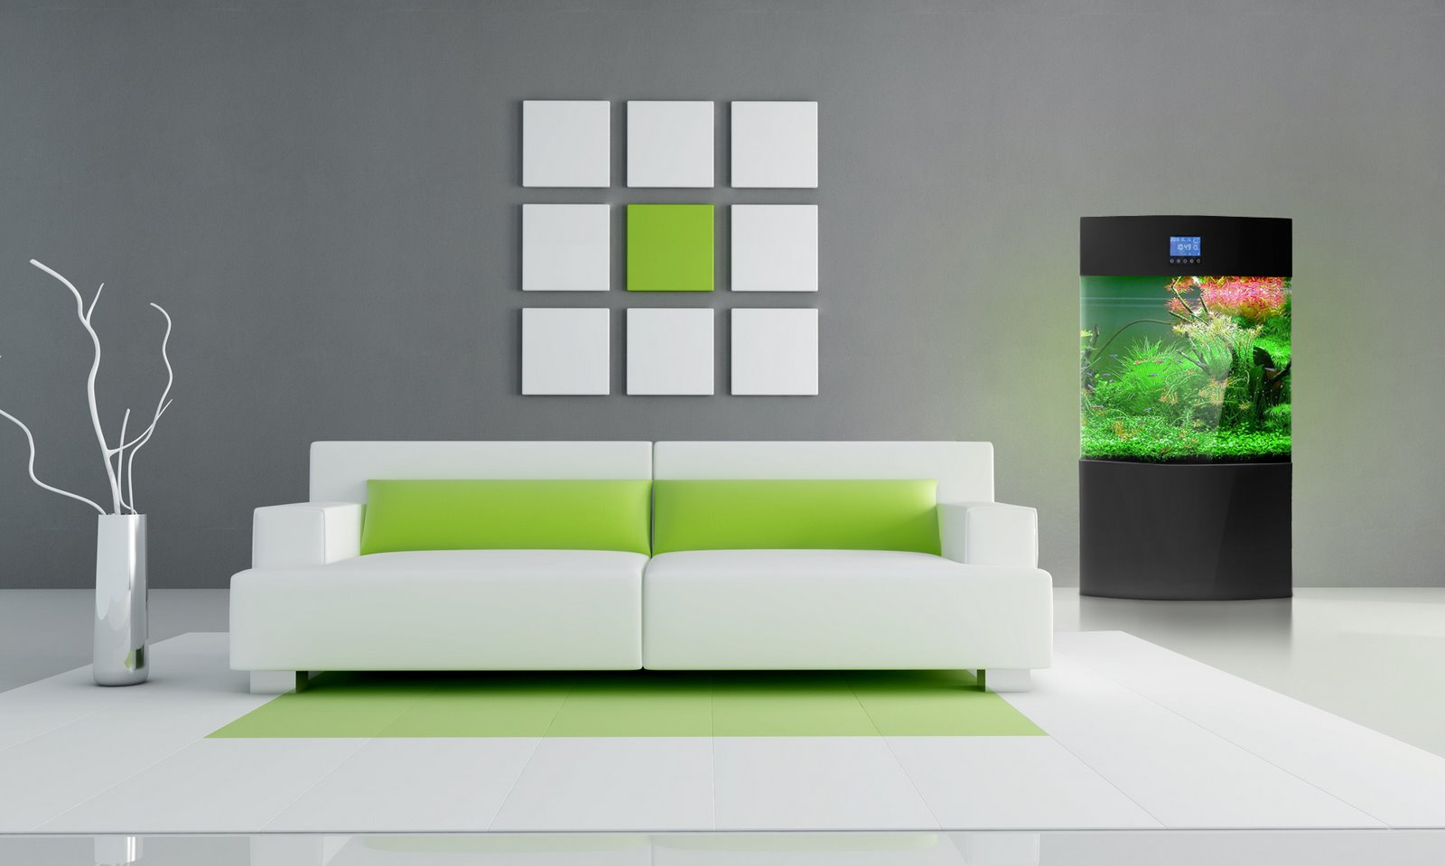
Минимализм – предельная лаконичность форм, полное отсутствие декора, орнаментов, работа большими плоскостями, графичность.

Slide 25
Поп Арт
Поп Арт – в переводе с английского, популярное искусство. Зародился в Америке в первой половине 20-го века.
Свойственны яркие кричащие краски, простые формы, предметы из новых материалов, таких как пластик, неоновая подсветка, нестандартный подход. Главное – яркость и новизна.
Культовые имена – Рой Лихтинштейн, Энди Уорхол (знаменитые портреты Мерилин Монро).
Атмосфера США 30-х – 60-х годов – гангстеры, кинематограф, голливудские звезды, джаз, эстрада, Монро, Элвис, Биттлз.

Slide 29
Эклектика
Эклектика – не стиль, а подход, принцип смешения различных стилей. Создать стильный, красивый и качественный эклектичный интерьер достаточно сложно. Чем более стилей смешивается, тем сложнее это сделать. Чтобы не возникало ощущение «сборной солянки», необходимы тонкий вкус, нестандартное мышление и своего рода такт.

Slide 31
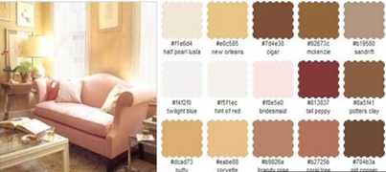
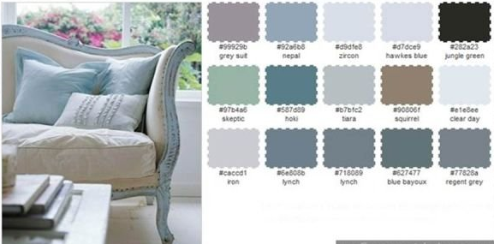
Большую часть времени люди проводят внутри помещений, поэтому красивый, грамотно спланированный интерьер играет важную роль для создания их психологического комфорта. Дизайн интерьеров способен влиять на производительность труда, здоровье людей, их безопасность. Цветовое решение интерьера – один из важнейших элементов интерьера. Рассмотрим примеры цветовое решение в интерьере . Хроматические цвета делятся на холодные и теплые.

Slide 32
Цвет способен зрительно изменить пропорции помещения. Насыщенность – интенсивность ощущения цветового тона. Светлота - наличие в краске некоторого количества белого пигмента. При светлой окраске стен помещение кажется шире и выше.

Slide 33
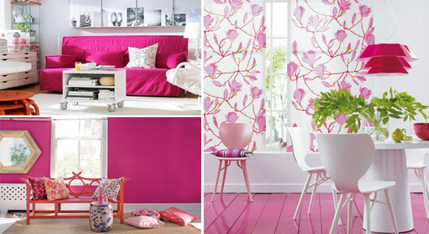
Красный – цвет жизни. Насыщенный красный - резкий раздражитель, поэтому лучше использовать его более мягкие оттенки – розовый, коралловый, бордовый.

Slide 34
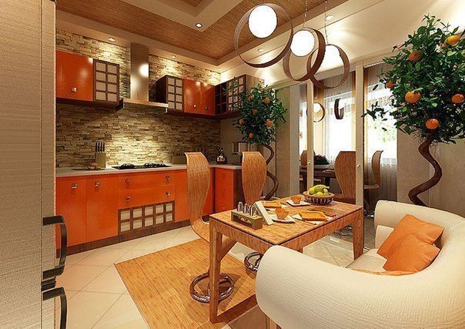
Коричневый – сам по себе цвет нейтральный, а оттенки желтовато-коричневого создают теплую непринужденную атмосферу, навевают уют, располагают к неспешным занятиям в семейном или дружеском кругу.

Slide 35
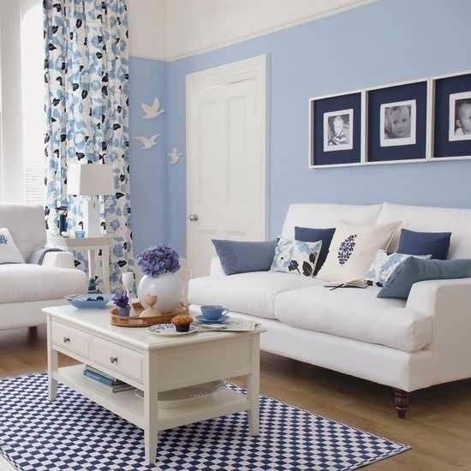
Голубой цвет - несет в дом прохладу, покой и умиротворение.

Slide 36
Зелёный – цвет покоя и гармонии, делает человека более работоспособным и не утомляет глаза. Сочетание умиротворяющего зелёного с активным жёлтым позволяет добиться наиболее полной гармонии в интерьере.

Slide 37
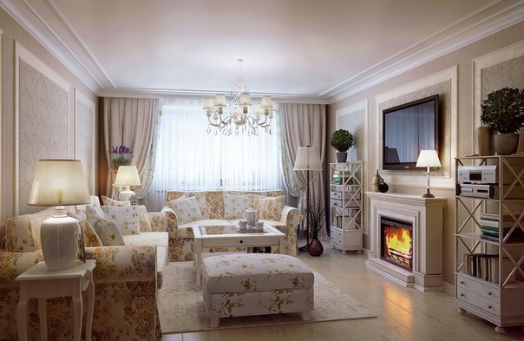
При оформлении жилища особое внимание уделяется трем основным качествам – функциональным, гигиеническим, эстетическим.

Slide 38
Дизайн интерьера школы будущего

Slide 41
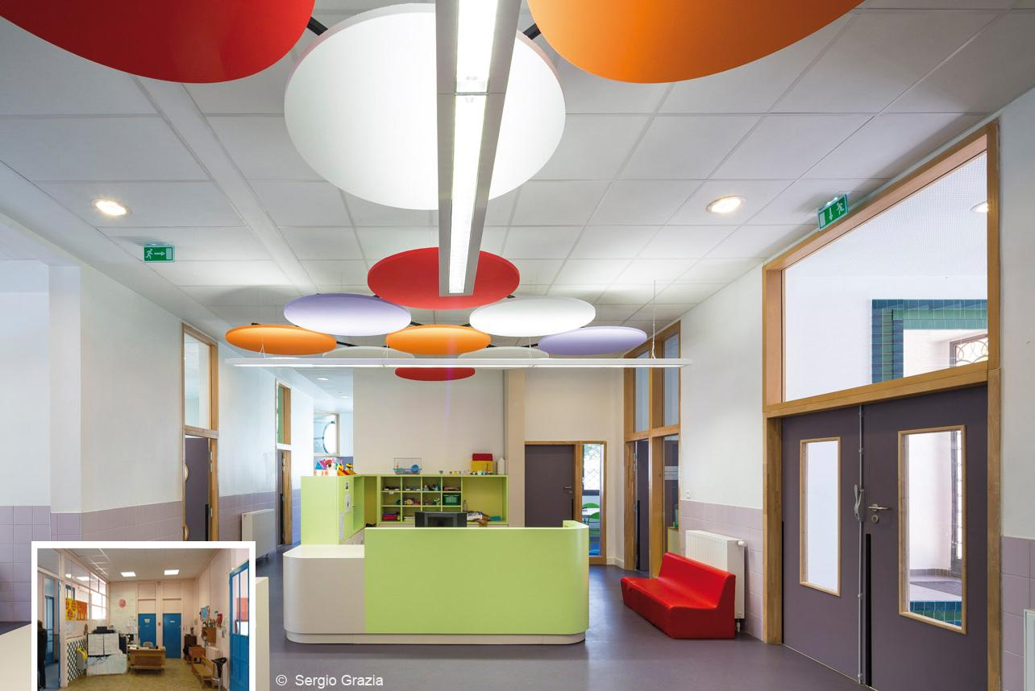

Slide 44
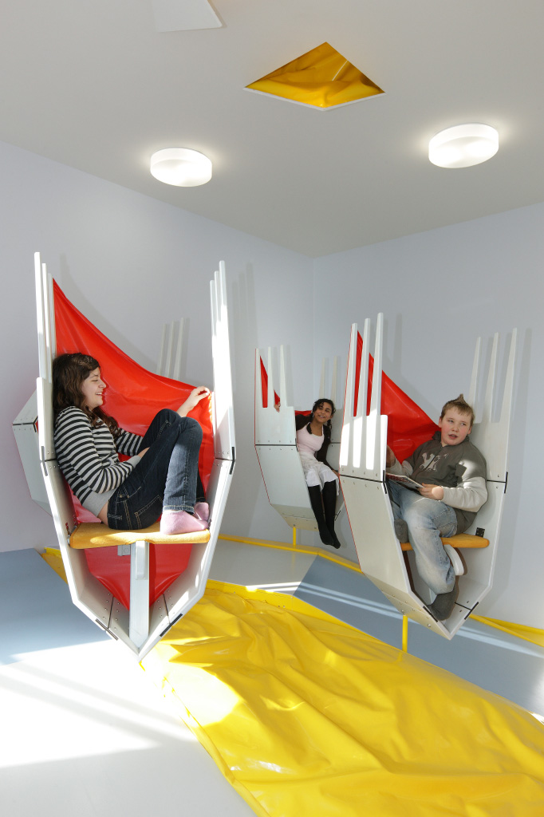

Slide 49
Техническое задание:
Разработать проект дизайна интерьера школы будущего.
Из имеющихся материалов создать макет интерьера помещений школы: классы, комната отдыха, спортивный зал.
Подготовить выступление с обоснованием идеи проекта, описанием.

Slide 50
Оценивание группы:
Оценка продукта деятельности : Качество продукта (аккуратность)
Высокое качество продукта 3
среднее качество продукта 2
низкое качество продукта 1
Оценка сотрудничества:
Активное обсуждение, умение договориться, координация деятельности, помощь друг другу 3
координация частичная, остались спорные моменты, есть элементы сотрудничества 2
учащиеся не пытаются договориться друг с другом или не могут прийти к общему согласию, не могут работать в сотрудничестве 1

Slide 51
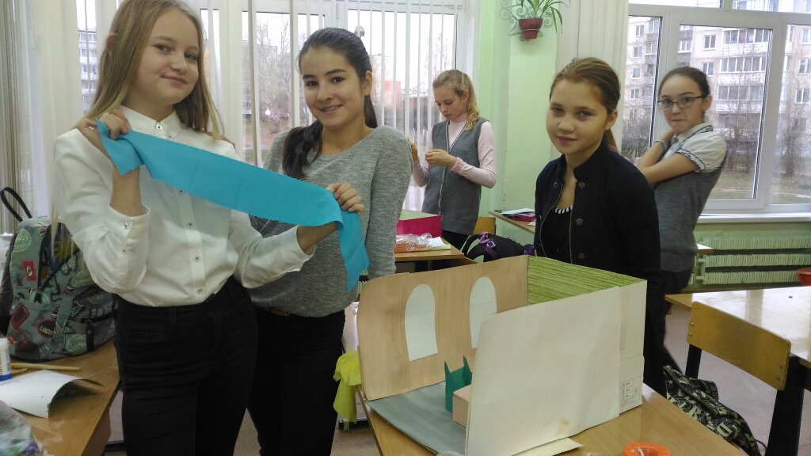
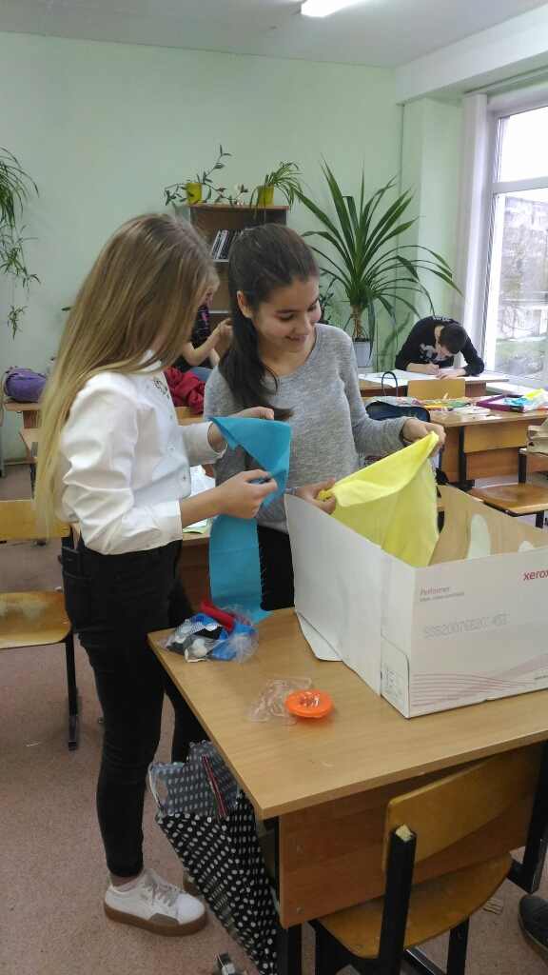
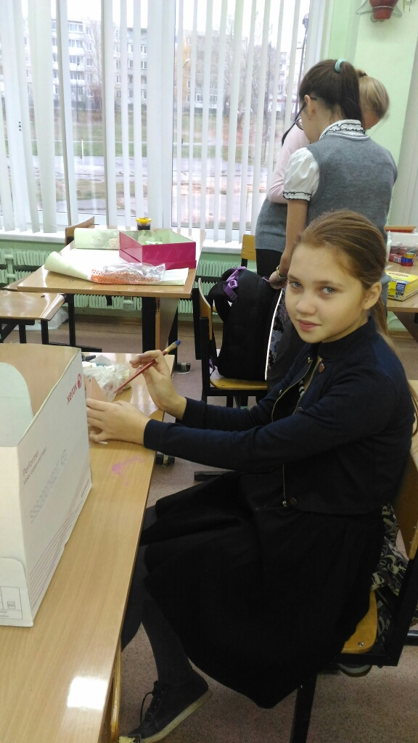

Slide 52
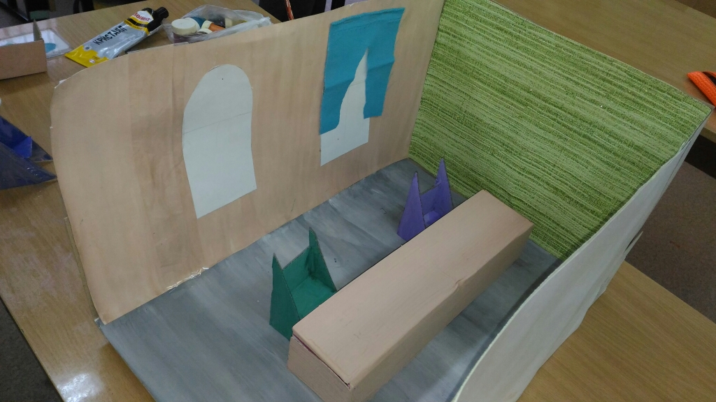

Slide 53
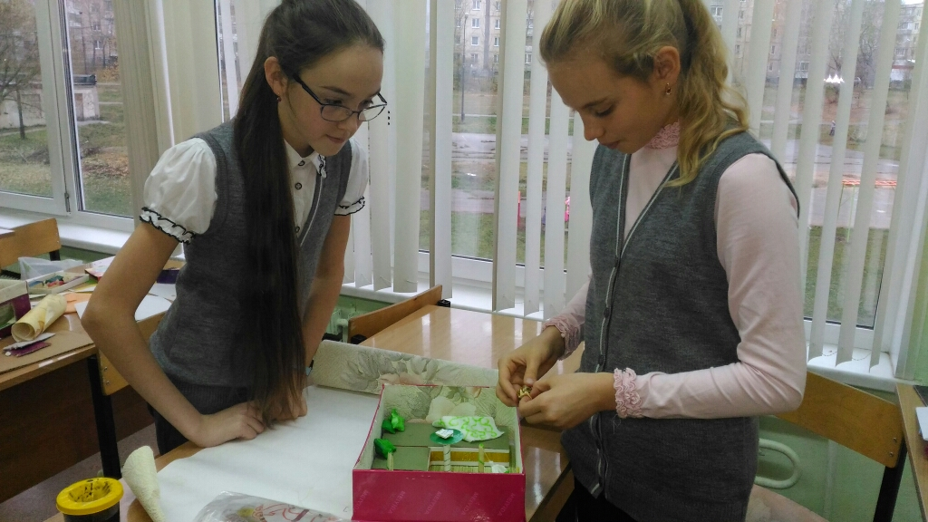
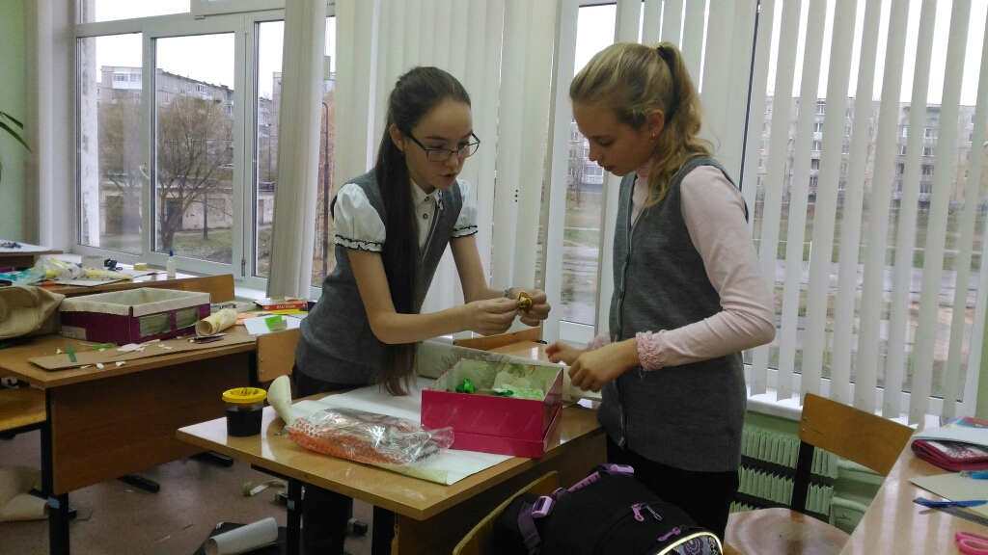

Slide 54
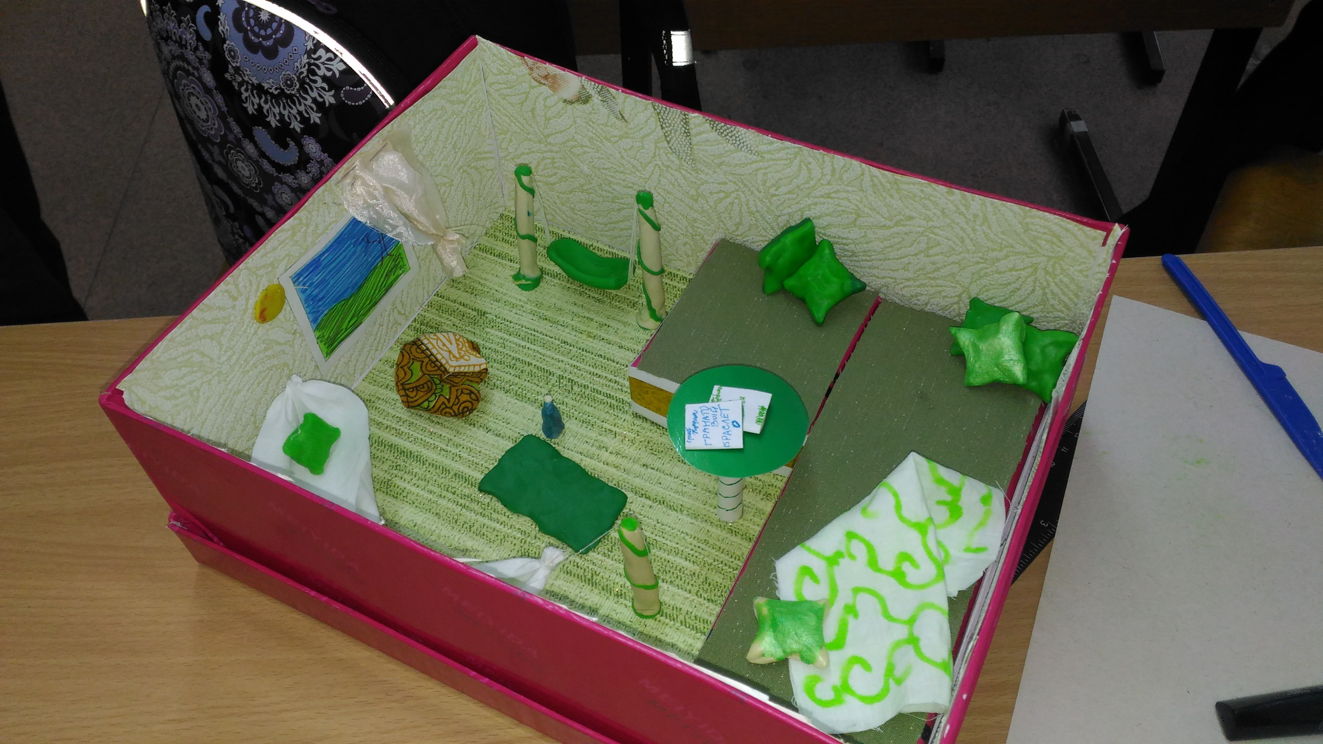

Slide 55
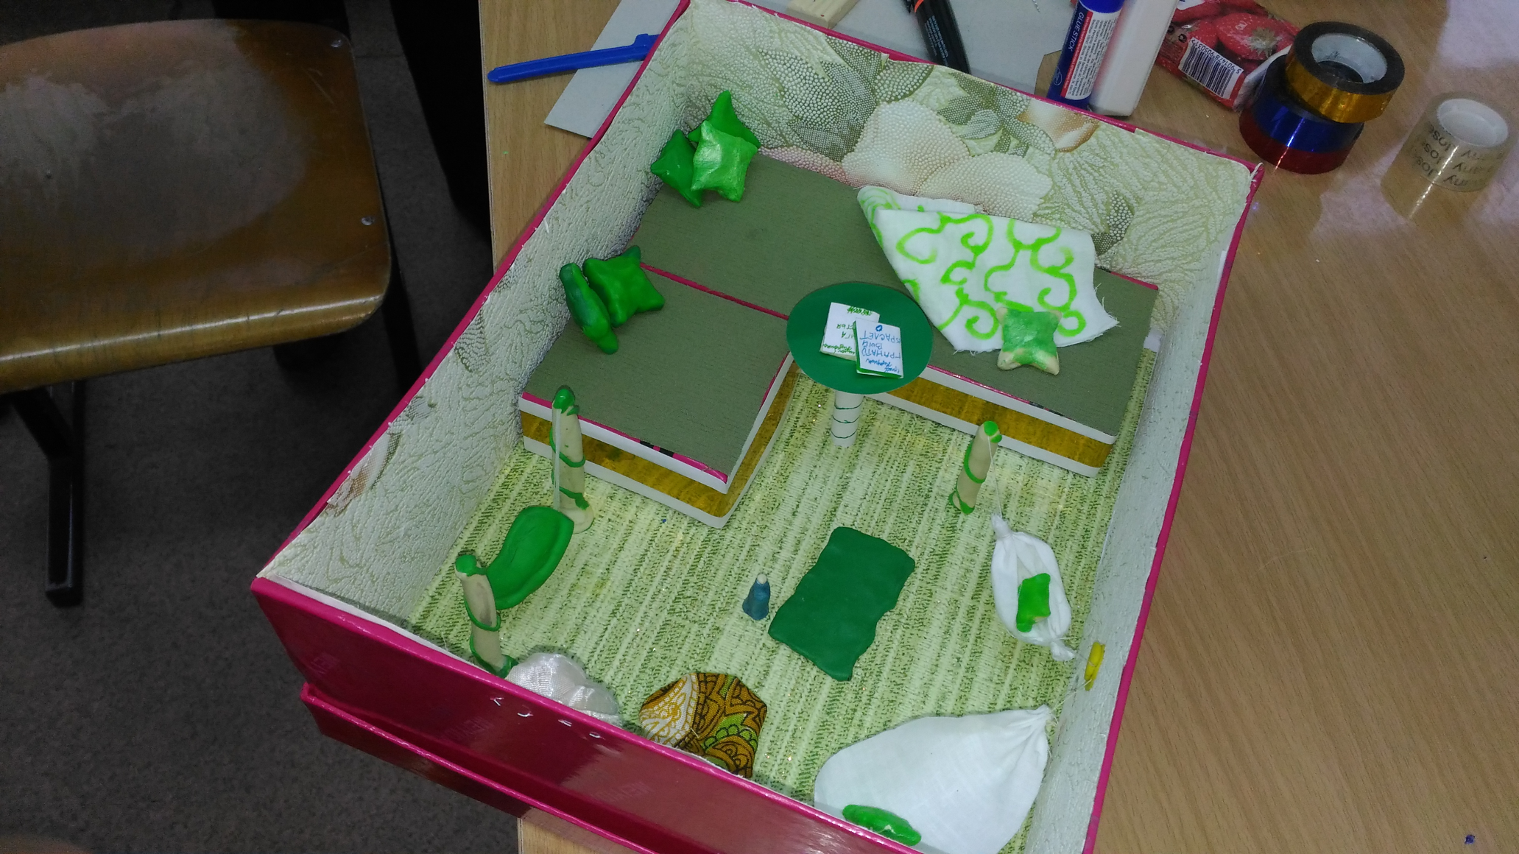
Комната отдыха

Slide 56
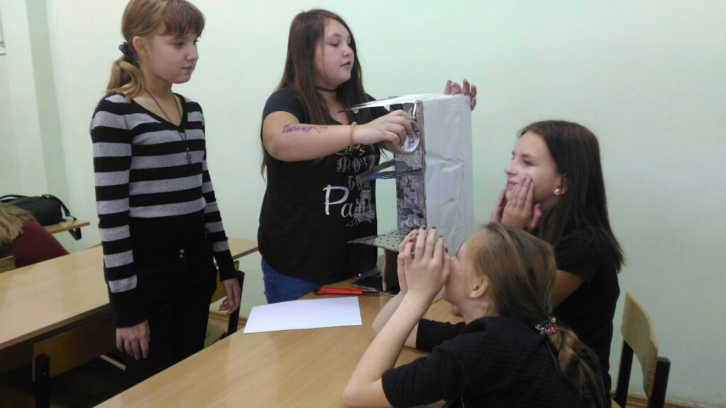

Slide 57
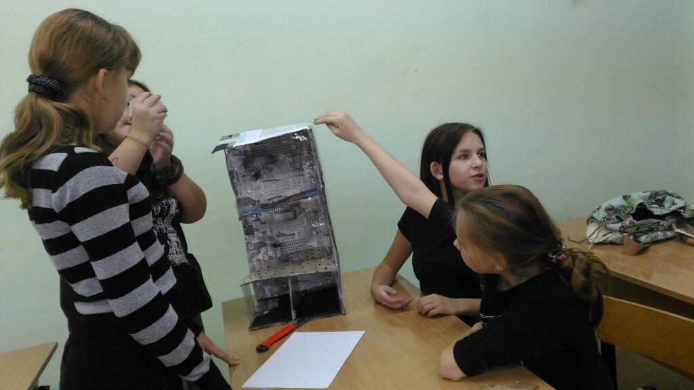

Slide 58
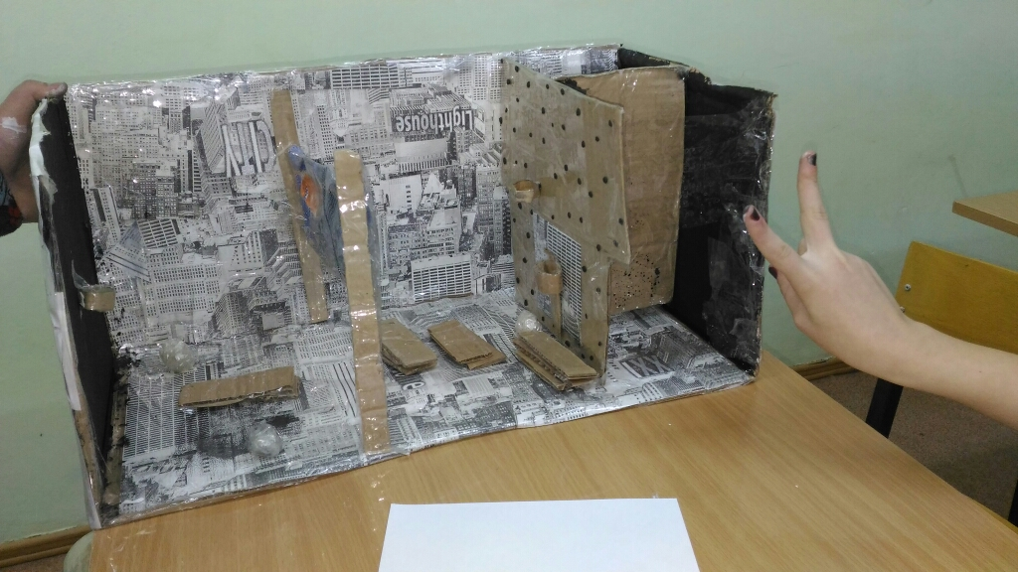

Slide 59
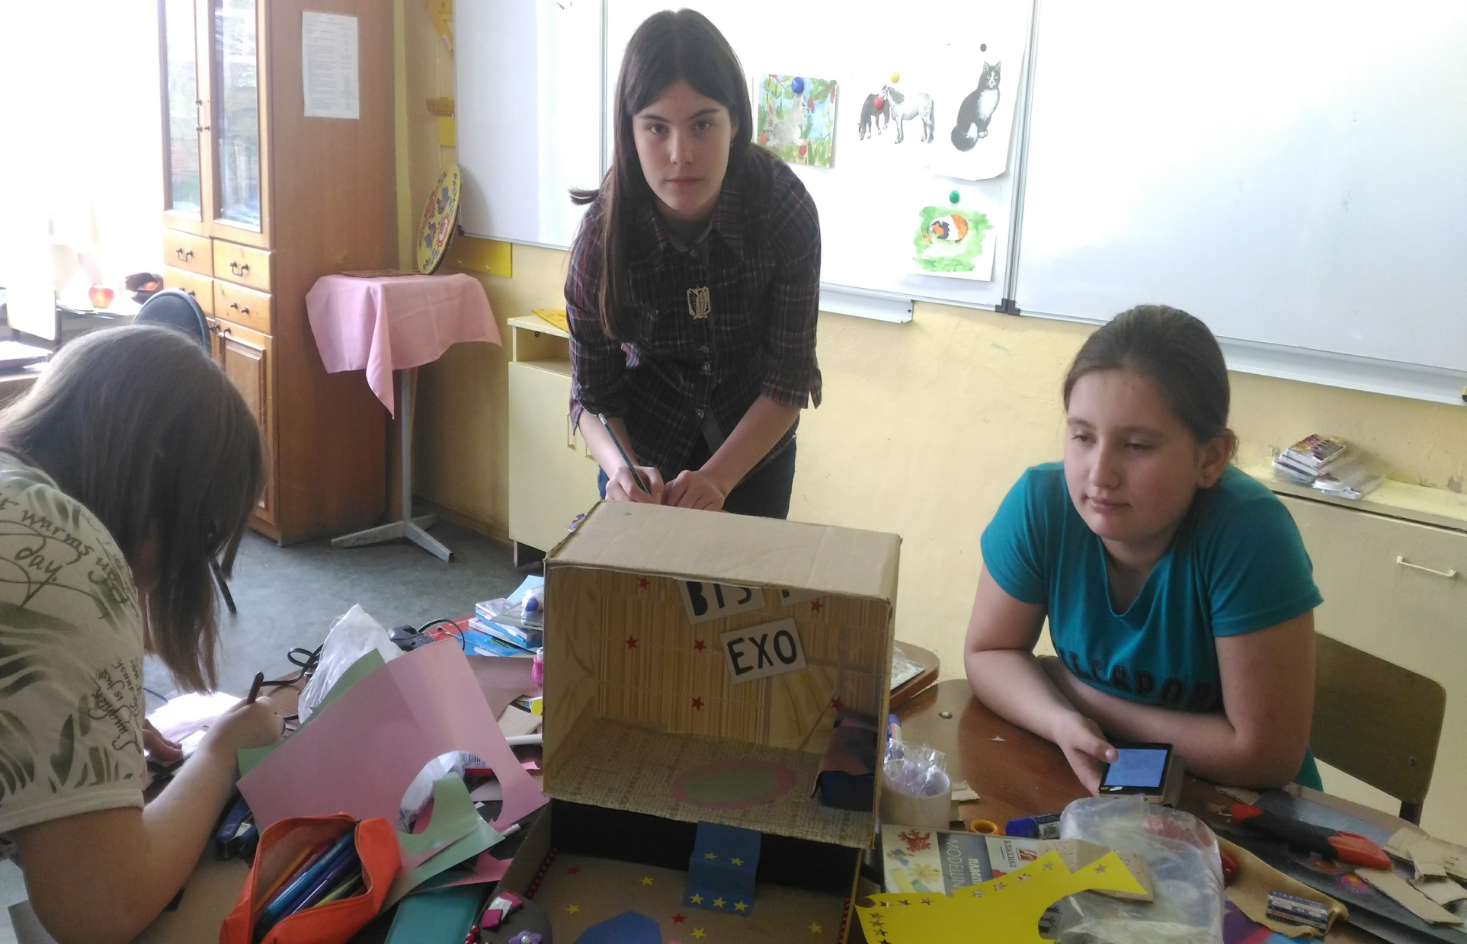

Slide 60
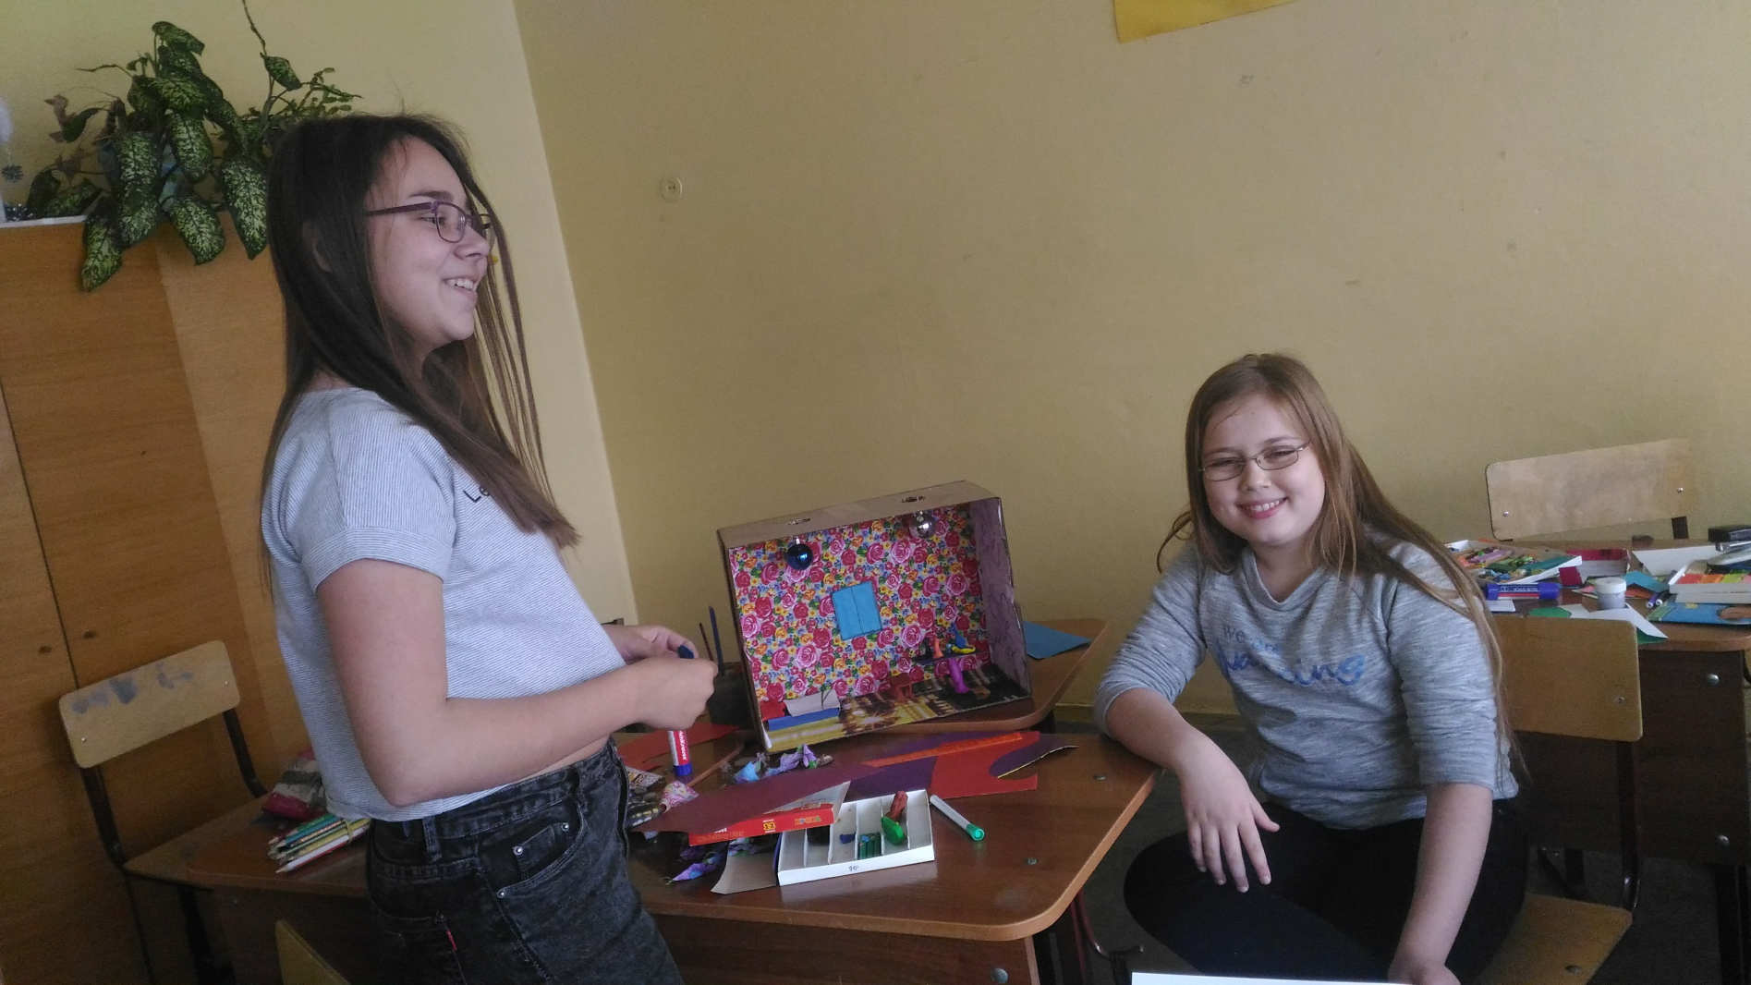

Slide 61
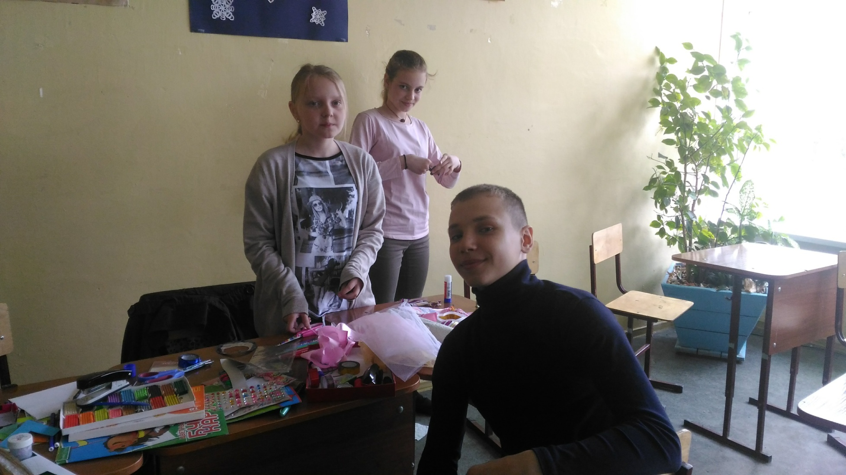

Slide 62
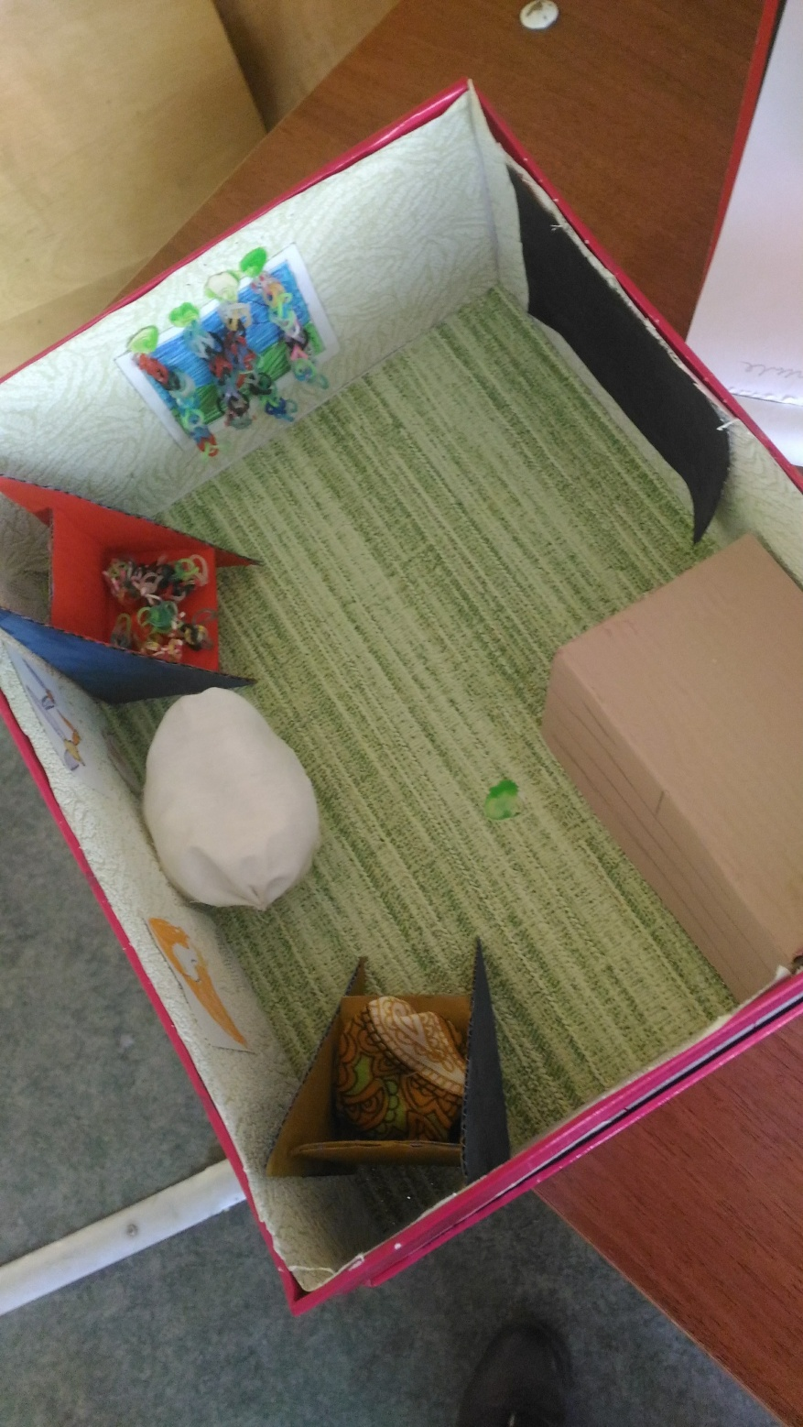
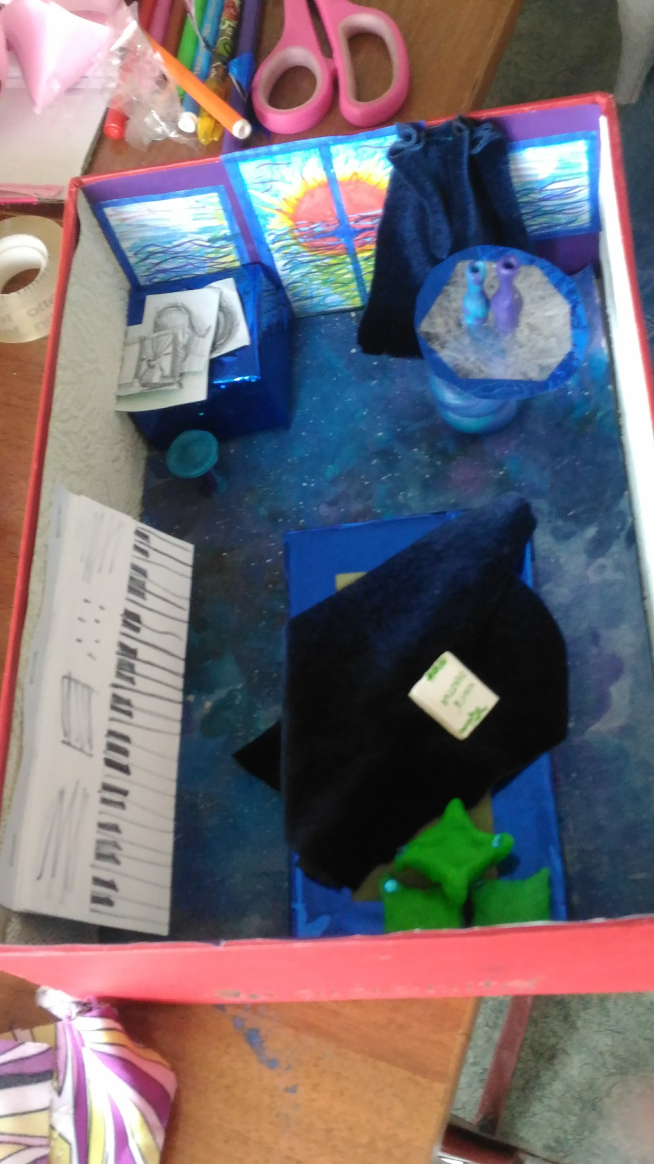

Slide 63
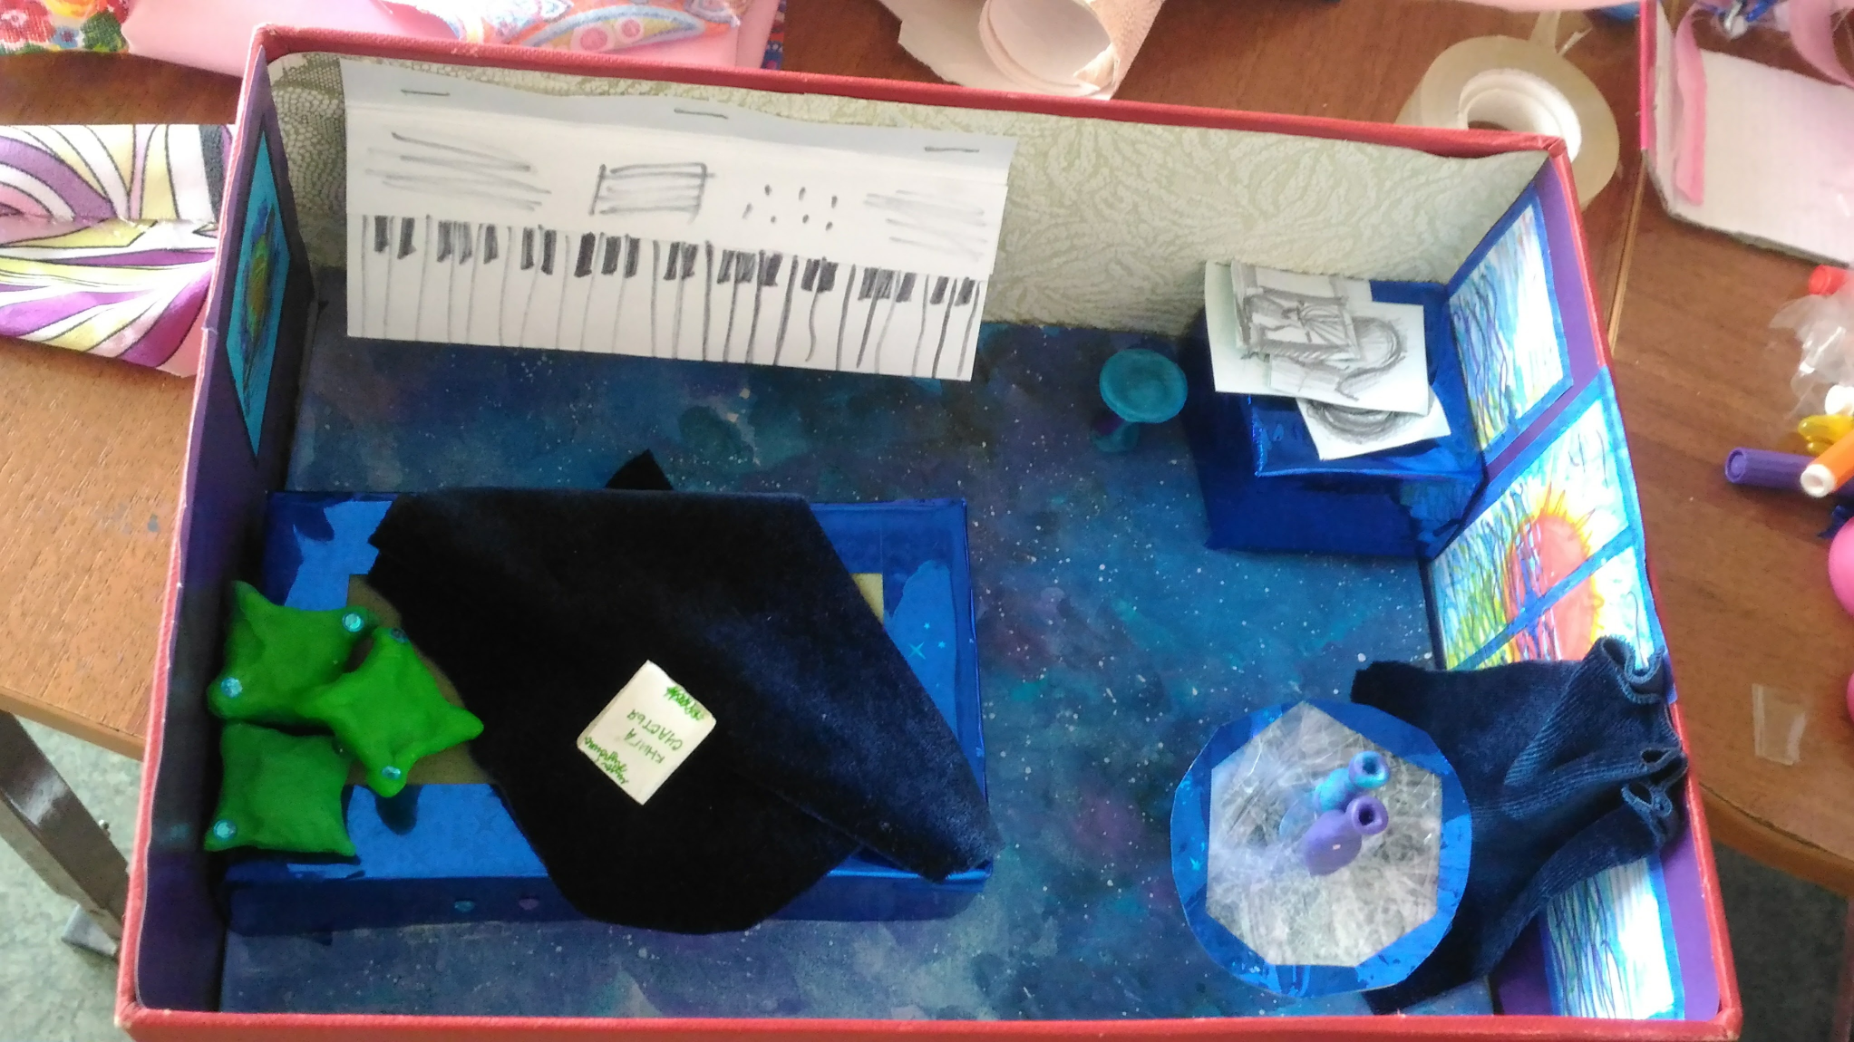

Slide 64
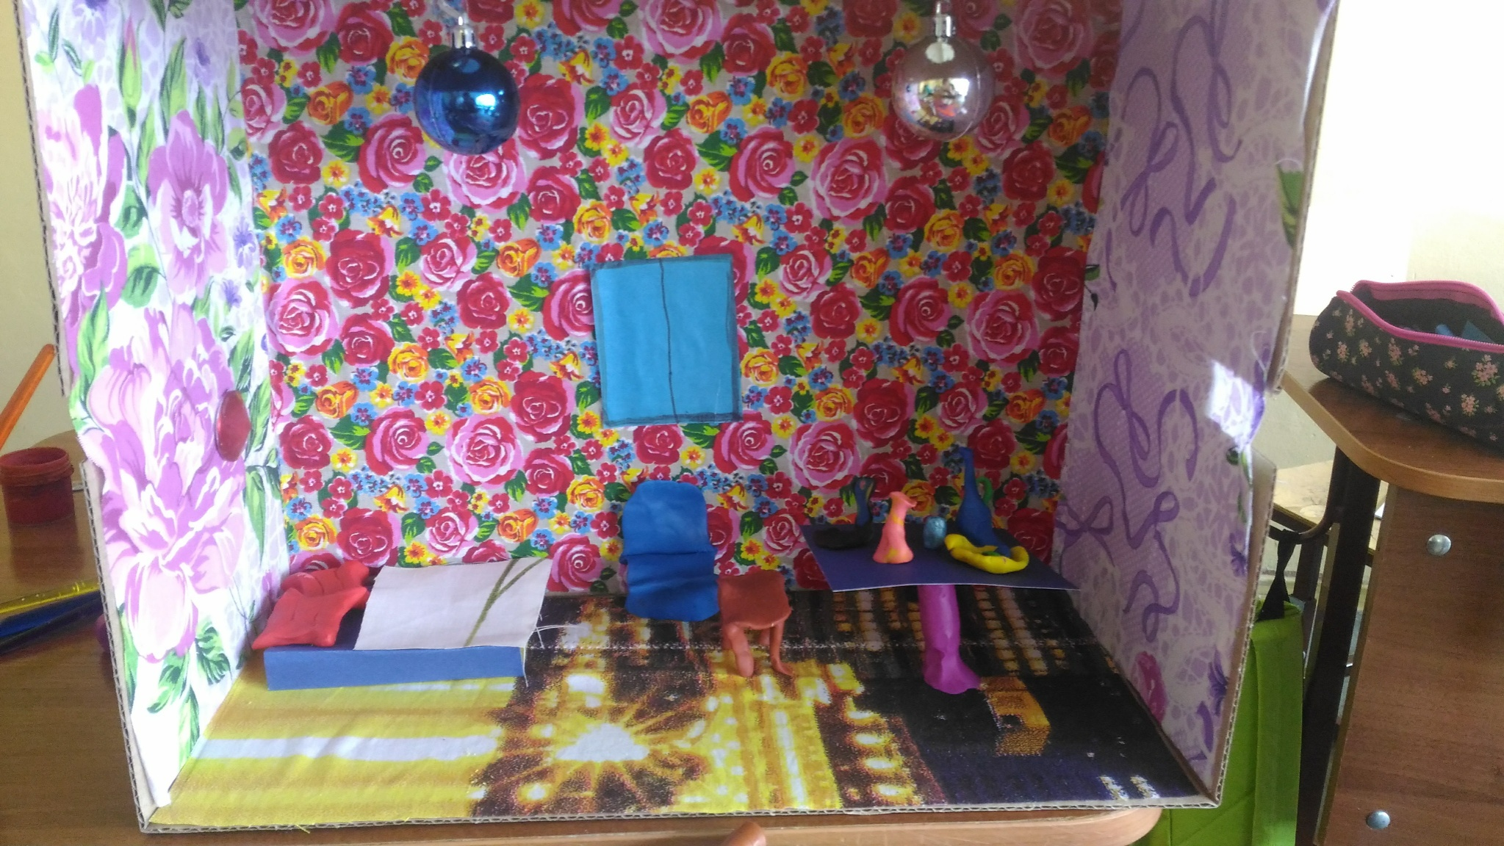

Slide 65
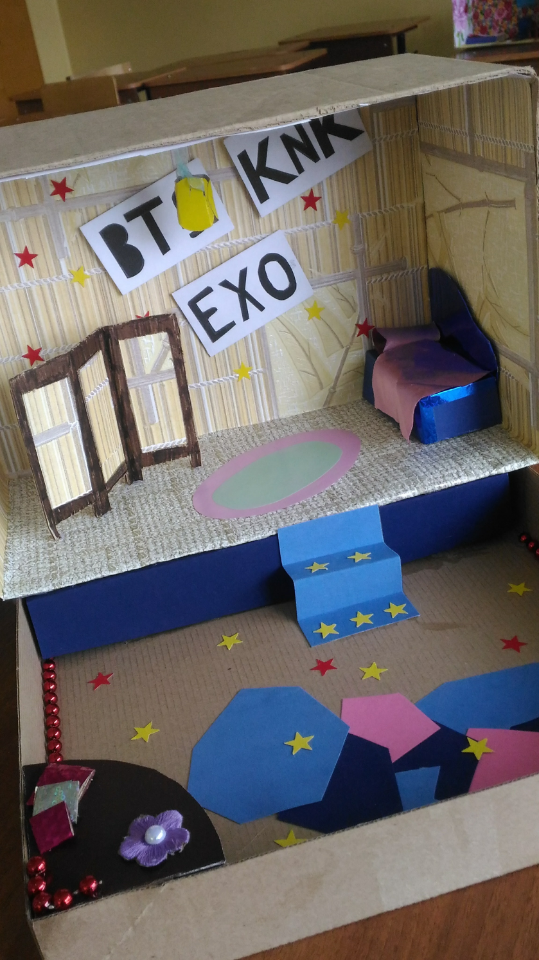

Slide 66
Этапы работы
Определиться с цветовой гаммой для интерьера;
Составить план-схему интерьера;
Выбрать материалы для работы из имеющихся;
Придумать конструкцию предметов мебели и подобрать материалы для их изготовления;
Придумать элементы декора и украсить интерьер;
Изготовить необходимые детали для интерьера;
Соединить все элементы в одну композицию;
Презентовать свой проект

Slide 67
Новогодний декор

Slide 69
